Slide 1
ANE Transformer GUI
2026년 5월 27일
Suhyeon Lee
Department of Computer Engineering

Slide 2
목표 및 진행사항
목표 (~6월)
ANE(Apple Neural Engine) friendly transformer workbench
진행사항
ViT/Swin/Bert 계열 모델 추론 latency 데이터 수집 완료
GUI 개선

Slide 3
"Deploying Transformers on the ANE", 2022 - 원리
1. Picking the Right Data format
Linear 레이어를 모두 Conv2d 레이어로 교체
(B, S, C) → (B, C, 1, S)
2. Chunking Large Intermediate Tensors
Multi Head Attention에서 query, key, value 텐서를 head 단위로 분리
3. Minimizing Memory Copies
Reshape과 transpose 연산 최소화 - einsum 공식 활용
4. Handling Bandwidth-Boundness
배치 크기 증가 or 파라미터 텐서 크기 감소
Apple ML Research, "Deploying Transformers on the ANE", 2022

Slide 4
Models tested
1. ViT
model size: small/base/large
input 224/384/512 (small x)
2. Swin Transformer
model size: small/base/large
input 224/384 (small x)
3. BERT
model size: small/base/large
Sequence length 128/256/512
4. EoMT

Slide 5
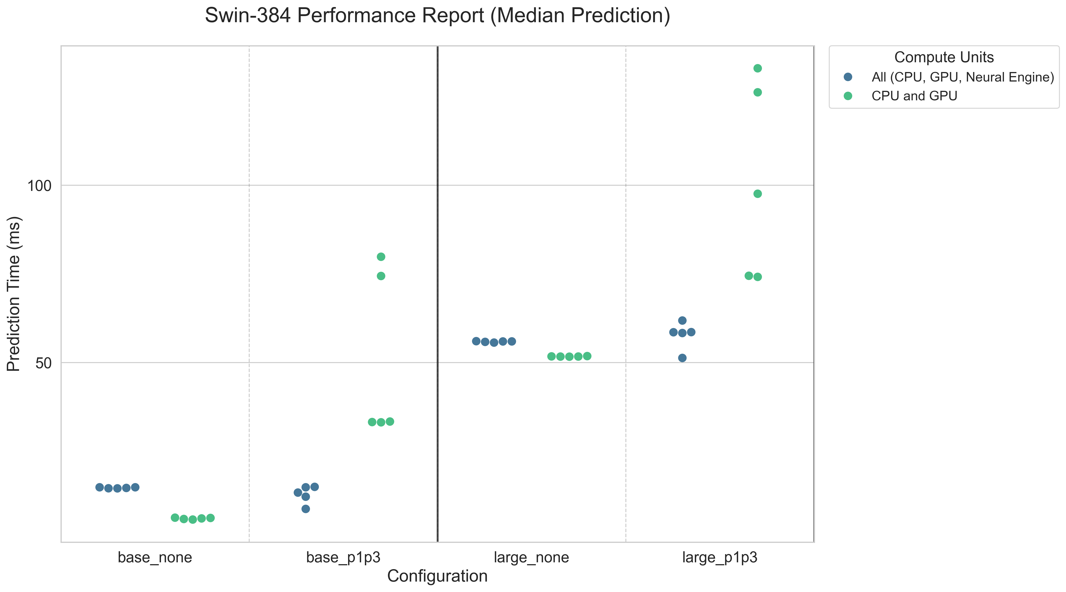
Swin-384 모델 비교

Slide 6
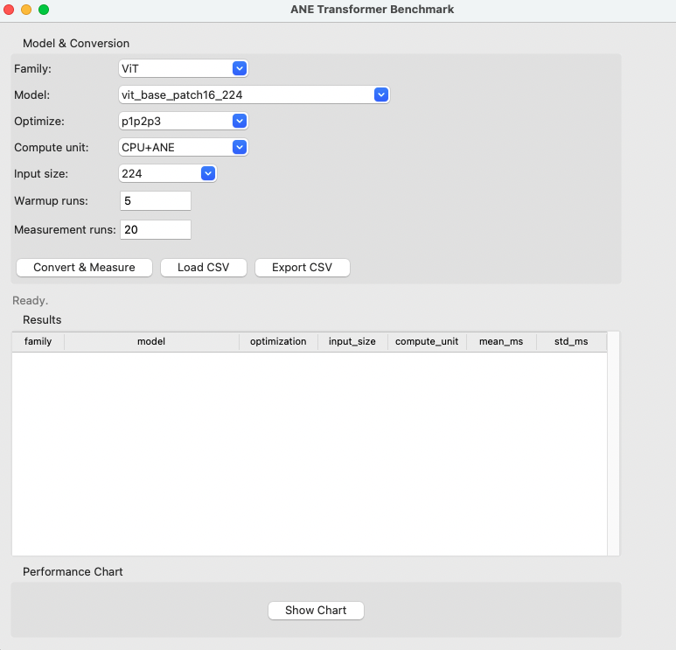
GUI

